Slide 2
«Как слова произносить?» или Акцентологические нормы современного русского языка
Нормы ударения в современном
русском языке многолики и нелегки.
Б.Н.Головин

Slide 3
Актуальность:
Умение эффективно общаться - залог профессионального и личностного успеха молодого человека.
Важнейший признак культуры речи – владение акцентологическими нормами.
Цель:
Выяснить, насколько владеют нормами литературного произношения подростки.
Проект
«Как мы произносим слова?»
Ход исследования:
в опросе участвовало 52 ученика старших классов;
опросный лист состоял из 28 слов и условно делился на 2 части (часто употребляемые слова из бытовой лексики и книжные слова);
- опрос был анонимным.

Slide 4
Бытовая лексика | Верно % | Неверно % | Книжная лексика | Верно % | Неверно%
Подростковый | 21 | 79 | Договор | 79 | 21
Звонит | 73 | 27 | Принудить | 39 | 61
Кухонный | 82 | 18 | Обеспечение | 14 | 86
Недуг | 75 | 25 | Апостроф | 36 | 64
Зубчатый | 30 | 70 | Вероисповедание | 32 | 68
Каталог | 62 | 38 | Ходатайствовать | 56 | 44
Шарфы | 68 | 32 | Премировать | 55 | 45
Баловать | 32 | 68 | Иконопись | 58 | 42
Сливовый | 45 | 55 | Облегчить | 30 | 70
Завидно | 27 | 73 | Знамение | 17 | 83
Жалюзи | 54 | 46 | Средства | 84 | 16
Откупорить | 42 | 58 | Феномен | 73 | 27
Сироты | 77 | 23 | Упрочить | 76 | 24
Квартал | 80 | 20 | Мозаичный | 27 | 73

Slide 5
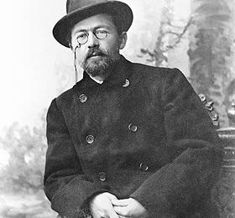
Вывод: Большинство старшеклассников не обладают высокой речевой культурой. Только 13% в среднем знают акцентологические нормы.
Количество опрошенных | Кол-во учащихся, допустивших от 1 до 4 ошибок. | % | Кол-во учащихся, допустивших от 5 до 20 ошибок. | %
52 | 7 | 13% | 45 | 87%
А.П.Чехов: « Для интеллигентного человека дурно говорить так же неприлично, как не уметь читать или писать».

Slide 6
Цели урока:
1. Узнать основные акцентологические нормы современного русского языка.
2. Освоить некоторые приемы запоминания правильного произношения слов.
3. Подготовиться к выполнению задания А1 ЕГЭ.

Slide 7
Орфоэпия (от греч. orfhos - «правильный» и epos – «речь») – раздел лингвистики, изучающий правила литературного произношения.
Акцентологические нормы – рекомендуемые словарями и принятые обществом варианты правильной постановки ударения.

Slide 8
В некоторых языках ударение фиксированное:
в чешском, венгерском, эстонском | в польском | во французском
на первом слоге Карловы Вары, Ференц Лист, Шандор Петефи | на предпоследнем слоге Варшава, Краков, Висла, Вроцлав | на последнем слоге Париж, одеколон, эскимо, салют, пальто

Slide 9
Особенности русского ударения
СрЕд-ства, до-сУг, до-го-вОр
разноместное
Сто-ро-нА, стО-ро-ны, сто-рОн-ка
подвижное
ШАрф, шАр-фы, шАр-фа-ми
неподвижное
ЗаржАветь - заржавЕть
ДжИнсовый-джинсОвый
вариативное
ЭпигрАф, кладбИще, музЫка (в нач. 19 века)
Исторически изменчивое
БрОня - бронЯ
ИрИс – Ирис
Играет смыслоразличительную роль

Slide 10
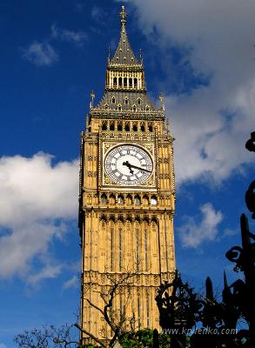
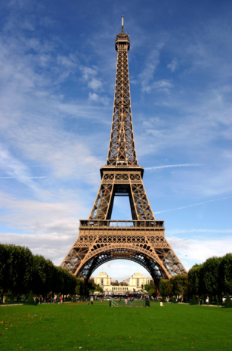
Ударение в именах существительных Задание№1: Прочитайте слова, учитывая, из какого языка они заимствованы.
Пуловер
Тинэйджер
Маркетинг
Чизбургер
Армрестлинг
Импичмент
Дайджест
Консалтинг
Жалюзи
Апостроф
Канапе
Партер
Коклюш
Эксперт
Бутик
Диспансер
Вывод: большинство заимствованных существительных произносятся так, как в языке – источнике.

Slide 11
Ударение в именах существительных Задание№2: Поставьте ударение в словах, прочитайте их. ПОДСКАЗКА! Ударение может определяться конечным сочетанием гласных и согласных звуков (финалью)
-АЛ:пенал, портал, фискал
квартал
-АТАЙ:глашатай, соглядатай
завсегдатай, ходатай (ходатайство)
-ПРОВОД:нефтепровод, путепровод НО! электропровод
газопровод, мусоропровод
-МЕН: полисмен, бизнесмен
НО! феномен, бармен
джентльмен, феномен, бармен
-ЛОГ (неодушевлённые объекты): диалог, монолог НО! аналог
некролог,
каталог

Slide 12
Ударение в именах существительных Задание№3: Запишите слова, от которых образованы данные существительные. Поставьте ударение в производящих словах и подумайте, как будет падать ударение в производных.
Сосредоточение
сосредоточить
Обеспечение
обеспечить
Упрочение
упрочить
Исповедание,
вероисповедание
исповедать
Генезис
ген
Знамение
знамя
Рефлексия
рефлекс
Вывод: Во многих производных существительных сохраняется ударение производящих слов.

Slide 13
Потренируемся
Апостроф, гражданство, каталог, квартал, танцовщик, жалюзи, кремень, ходатайство, некролог, обеспечение, газопровод, банты, иконопись, аэропорты, нарост, бухгалтеров, торты, отрочество, вероисповедание, диспансер, бармен, эксперт, форзац, феномен, сосредоточение, знамение, коклюш, еретик, христианин.

Slide 14
Самостоятельная работа
1 группа
Задание № 4
2 группа
Задание №5

Slide 15
Ударение в именах прилагательных Задание№4 (ДЛЯ ГРУППЫ №1)
1. Как правильно произнести красИвее или красивЕе, красИвейший или красивЕйший?
2. Подумайте, от чего зависит постановка ударения в сравнительной и превосходной степени прилагательного?
3. Для этого внимательно рассмотрите предложенную вам таблицу и сделайте вывод.
Краткая ф-ма, жен. род | Сравнительная степень | Превосходная степень
Жива Стройна | Живее стройнее | Живейший стройнейший
Тороплива Удобна | Торопливее удобнее | Торопливейший удобнейший
переносится
сохраняется
Краткая форма
Сравнительная степень
Превосходная степень
Длинна
Видна
Красива
Знойна
ДлиннЕе
ВиднЕе
КрасИвее
ЗнОйнее
ДлиннЕйший
ВиднЕйший
КрасИвейший
ЗнОйнейший

Slide 17
Ударение в глаголах Задание№5( ДЛЯ ГРУППЫ №2) Как правильно сказать: « Подарок сразу врУчат, а может быть, вручАт»?
Звонит, звонят -
Включит, включат -
Сверлит, сверлят -
звонИть
клеить
закупорить
опошлить
упрочить
принудить
вклюИчть
сверлИть
Углубить, упростить, вручить, облегчить, усугубить, убыстрить, исключить, наделить, накренить, одолжить, окружить, сорить, укрепить, щемить, повторить, ободрить, кровоточить, обострить, плодоносить(НО! плодонОсит)
Вывод: В глаголах с ударным –ИТЬ ударение падает на окончание во всех личных глагольных формах .

Slide 18
Потренируемся
1. Эта танцовщица была красивее всех.
2. Ты сможешь подбодрить друга и облегчить его страдания.
3. Молодая яблоня начала плодоносить.
4. По ходатайству экспертной комиссии опека над объектом будет осуществляться мэрией города.
5. Новые ботинки значительно удобнее старых.
6. Планируем увеличение валового продукта на десять процентов.
7. Очень полезны для здоровья вишневый, сливовый, грушевый соки.
8. Менеджер занимался обеспечением оптовых поставок подростковой одежды.
9. Ты включишь свет на лестничной площадке?
10. Добрая память облегчит расставание, а разлука не ослабит – укрепит связи.

Slide 19
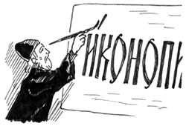
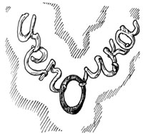
Мнемоника – ассоциативное запоминание

Slide 20
Мнемонические стишки- запоминалки

Slide 21
Мнемонические стишки- запоминалки

Slide 22
Задание№6. Продолжи строчку – запомнишь слово!
Красит нам забор маляр, стулья делает
Как у нашей Марфы есть в полоску
В городе открылся новый
возле рынка склад
Не хочу панно обычное –
изготовлю
столяр.
шарфы.
оптовый.
мозаичное.

Slide 23
Задание № 7.Придумайте мнемонические стихи, используя следующие рифмы:
Баловать – пломбировать
Диалог – каталог
Видно – завидно
Привези - жалюзи
Лохматый – завсегдатай
Полечить - облегчить

Slide 24
Готовимся к ЕГЭ
ЕГЭ(2014)
А1. В каком слове буква, обозначающая ударный гласный, выделена неверно?
1) ЭкспЕрт; 2) кУхонный; 3) ходатАйство; 4) закУпорить.
ЕГЭ(2016)
4.В каком слове буква, обозначающая ударный гласный, выделена неверно?
ВероисповЕдание
АрАхис
ЗнАмение
КровотОчащий
СОгнутый

Slide 25
Для успешного овладения акцентологическими нормами необходимо:
Усвоить основные тенденции русского литературного произношения;
научиться внимательно и критично слушать свою речь и речь окружающих;
анализировать свои ошибки и недочёты и исправлять их;
обращаться к словарям;
использовать ассоциативные способы запоминания.

Slide 26
Рефлексия
Надо обратить внимание на то, как говорю, и почаще заглядывать в словарь!
Пожалуй, стоит запомнить - каталОг, квартАл… Может пригодиться!
А не всё ли равно - звОнит или звонИт !

